Slide 1
СПИРТЫ

Slide 2
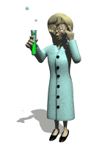
Содержание
1. Спирты
2. Классификация спиртов
3. Изомерия спиртов
4. Физические и химические
свойства спиртов
5. Типы реакций
6. Окисление

Slide 3
СПИРТЫ
C_{x}H_{y} (OH)_{n}
  Спиртами называются органические вещест-ва, молекулы которых содержат одну или несколько гидроксильных групп, связанных с углеводородным радикалом.

Slide 4
Классификация спиртов
1
2
3
По характеру атома водорода, с которым связанна гидроксильная группа
По характеру углеродного радикала
По количеству гидроксильных групп

Slide 5
Классификация спиртов
По характеру углеродного радикала
Title
Add your text
СПИРТЫ
CH3-CH2-CH2-OH
Предельные
CH2-OH
Ароматические
CH2-CH-CH2-OH
Непредельные

Slide 6
R(OH)x
Алканолы
Алкенолы
Алкинолы
Фенолы
Циклоалконолы
По характеру углеводородного радикала, с которым связана гидроксильная группа классификация спиртов совпадает с классификацией углеводородов.

Slide 7
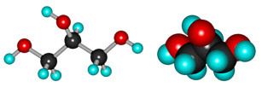
Классификация спиртов
по количеству гидроксильных групп
Title
Add your text
СПИРТЫ
CH2-CH-CH2-OH
I I I
OH OH OH
Трехатомные
(Глицерин)
CH3-CH2-CH2
I
OH
Одноатомные
(Этиловый спирт)
CH2-CH-CH2-OH
I I
OH OH
Двухатомные
(Этиленгликоль)

Slide 8
Классификация спиртов
по характеру атома с которым связана гидроксильная группа
Title
Add your text
СПИРТЫ
CH3
I
CH3-C-СH3
I
OH
Третичные
(2-метилпропанол-2)
CH3-CH2-CH2
I
OH
Первичные
(бутанол - 1)
CH3-CH2-CH-OH3
I
OH
Вторичные
(бутанол - 2)

Slide 9
Метиловый спирт
CH3-OH - метанол
Этиловый спирт
C2H5-OH - этанол
Пропиловый спирт
СН₃-СН₂-СН₂-ОН - пропанол
Бутиловый спирт
СН₃-СН₂-СН₂-СН₂-ОН - бутанол
Алканолы образуют гомологический ряд общей формулы C_{n}H_{2n+1}OH (n=1,2,3,:N). Названия алканолов по систематичес-кой номенклатуре строятся из названий соответствующих ал- канов путём добавления суффикса «ол»

Slide 10
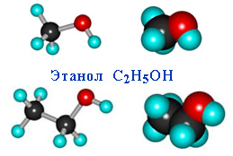
CH3-OH - метанол
C2H5-OH - этанол

Slide 11
Изомерия спиртов
Для алканолов характерны два вида изомерии:
изомерия положения гидроксильной
группы в углеродной цепи
Алканы
изомерия углеродного скелета.

Slide 12
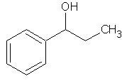
Изомерия положения гидроксильной группы в углеродной цепи
CH3-CH2-CH2-OH пропанол
н-пропиловый спирт
CH3-CH-CH
l
OH
пропанол-2
(изопропиловый спирт)

Slide 13
CH3-CH2-CH2-CH2-OH бутанол-1
(н-бутиловый спирт)
Изомерия углеродного скелета
CH3-CH-CH2-OH
l
CH3
2-метилпропанол-1
(изобутиловый спирт)
Первым из спиртов, для которого характерны оба вида изомерии, является бутанол

Slide 14
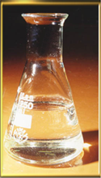
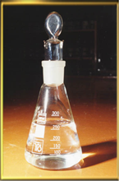
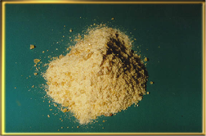
Физические свойства спиртов
Алканолы являются бесцветными жидкостями или кристаллическими веществами с характерным запахом. Первые члены гомологического ряда имеют приятный запах, для бутанолов и пентанолов запах становится неприятным и раздражающим. Высшие алканолы имеют приятный ароматный запах.

Slide 15
Температура кипения
Температура кипения спиртов
Название спирта
Формула
Температура кипения
Метиловый (метанол)
СН₃ОН
64,7
Этиловый(этанол)
С₂Н₅ОН
78,3
Пропиловый (пропанол)
С₃Н₇ОН
97,2
Бутиловый (бутанол-1)
С₄Н₉ОН
117,7
Амиловый (пентанол-1)
С₅Н₁₁ОН
137,8

Slide 16

Высокая температура кипения спиртов объясняется значительным межмолекулярным взаимодействием – ассоциацией молекул, возможность которой объясняется полярностью связи О–Н и неподелёнными электронными парами атомов кислорода. Такое взаимодействие называют водородной связью

Slide 17
Строение молекулы этанола
Н Н
| | δ-
Н – С – С О Н
| |
Н Н
В молекуле этанола атомы углерода, водорода и кислорода связаны только одинарными - связями. По-скольку электроотрицательность кислорода больше электроотрица-тельности углерода и водорода, общие электронные пары связей С–О и О – Н смещены в сторону атома кислорода. На нём возникает частичный отрицательный, а на атомах углерода и водорода частичные положительные заряды.

Slide 18
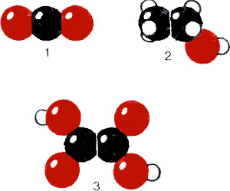
Химические свойства спиртов
Реакционная способность спиртов обусловлена наличием в их молекулах полярных связей, способных разрываться по гетеролитическому механизму .
Спирты проявляют слабые кислотно – основные свойства

Slide 19
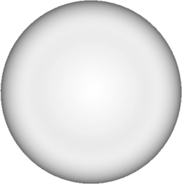

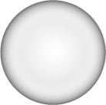

Типы реакций
Реакция замещения атомов водорода группы ОН
Реакции окисления
Реакция дегидратации (отщепления молекулы воды)
Реакция замещения атомов водорода ОН группы
Для алканолов характерно 4 типа реакций:

Slide 20
Реакция замещения водорода -ОН группы
С₂Н₅ОН + Na → C₂H₅ONa + H₂
C₂H₅ONa + H₂O → C₂H₅OH + NaOH
Как слабые кислоты алканолы могут реагировать со щелочными металлами. Образующиеся при этом металлические производные спиртов называются алкоголятами.

Slide 21
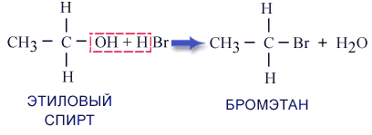

Реакция замещения –ОН группы
Наибольшее практическое значение из реакций второго типа имеют реакции замещения гидроксильной группы на галогены. Данная реакция может осуществляться при действии на алканолы различных галогеноводородных кислот

Slide 22
Реакции алканолов
R – OH + H – X ↔ R – X + H2O
Реакционная способность алканолов
R3С – OH > R2CH – OH > RCH2 – OH
Реакционная способность HX
HI > HBr > HCl >> HF
Реакция алканолов с галогеноводородными кислотами является обратимой. Эффективность её протекания зависит от строения алканола, природы галогеноводорода и условий проведения. Наиболее активными в данной реакции являются третичные алканолы и иодоводородная кислота

Slide 23
Реакция дегидратации
Для алканолов характерно два типа реакции дегидратации:
- внутримолекулярная
и
- межмолекулярная
При внутримолекулярной дегидратации обра- зуются алкены, при межмолекулярной - простые эфиры.

Slide 24
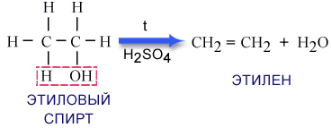
Внутримолекулярная дегидратация алканолов может осуществляться при нагревании их с избытком концентрированной H₂SO₄ при темпе- ратуре 150-200ºС или при пропускании спиртов над нагретыми твёрдыми катализаторами.

Slide 25
Правило Зайцева
СН3 – СН - СН – СН2
| | |
Н ОН Н
90% 100%
СН2 –СН = СН – СН3 СН3 – СН2 - СН = СН2
Внутримолекулярная дегидратация несимметричных алканолов протекает в соответствии с правилом Зайцева, согласно которому водород отщепляется преимущественно от наименее гидрогенизированного атома углерода и образуется более устойчивый алкен.

Slide 26
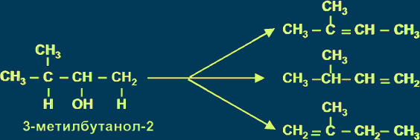
Дегидратация вторичных спиртов
При дегидратации вторичных спиртов возможно протекание различных перегруппировок, приводящих к получению изомерной смеси алкенов.

Slide 27
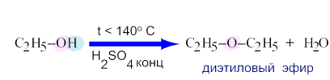
При более слабом нагревании этилового спирта с серной кислотой образуется диэтиловый эфир. Это летучая, легко воспламеняющаяся жидкость. Диэтиловый эфир относится к классу простых эфиров – органических веществ, молекулы которых состоят из двух углеводородных радикалов, соединённых посредством атома кислорода. Общая формула R – O - R

Slide 28
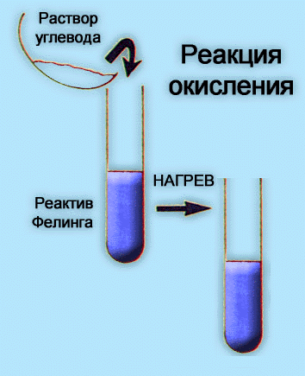
Реакции окисления
Окисление спиртов проис-ходит и под действием силь-ных окислителей. Характер получаемых при этом продук-тов определяется степенью замещённости спиртов, а так-же природой применяемого окислителя

Slide 29
Кислородсодержащие органические вещества, как и углеводороды, горят на воздухе или в кислороде с образованием паров воды и углекислого газа. Горение спиртов – сильно экзотермическая реакция, поэтому они могут быть использованы в качестве высококалорийного топлива.
C_{n}H_{2n+1}OH+O₂ nCO₂+(n+1)H₂O+Q

Slide 30

Окисление первичных спиртов до карбоновых кислот протекает при действии HNO₃ или перманганата калия в щелочной среде.
Окисление вторичных спиртов приводит к образованию соответствующих кетонов.

Slide 31
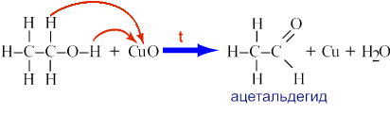
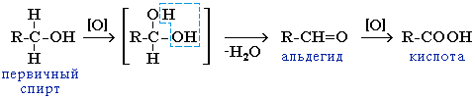
Окисление спиртов оксидом меди приводит к образованию альдегидов

Slide 32
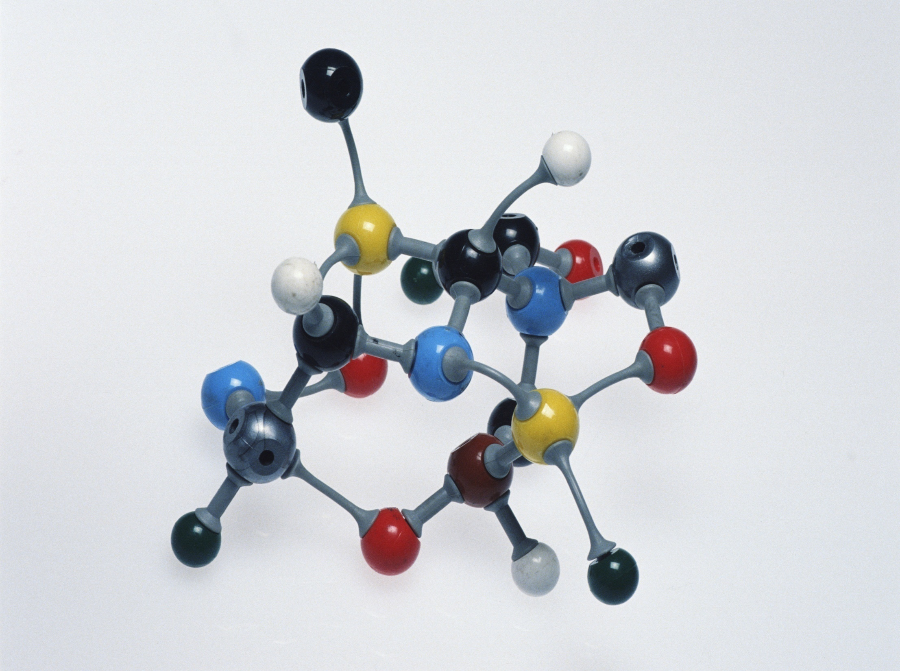

Slide 33
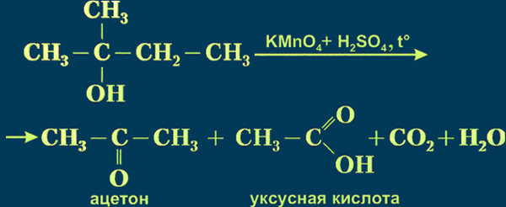
Третичные спирты могут окисляться только в жёстких условиях, при действии сильных окислителей. Реакции сопровождаются разрывом С – С связей у α-углеродных атомов и образованием смеси карбонильных соединений

Slide 34

Метанол и этанол
Метанол получают гидрированием оксида углерода (II) СО. В настоящее время разработан способ получения метанола частичным восстановлением углекислого газа. При этом используется более дешёвое углеродсодержащее сырьё, но требуется большой объём водорода.
CO+2H₂
250-350⁰C, 5-30MПа
СН₃ОН
ZnO+ZnCr₂O⁴
СO₂+3H₂
t⁰
CH₃OH+H₂O
кат

Slide 35
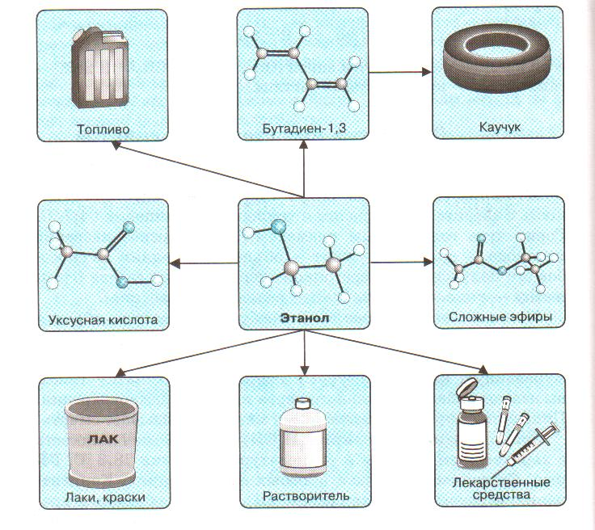
Применение отдельных представителей
Применение этанола

Slide 36

Наиболее распространённым методом получения этанола является ферментативное расщепление моносахаридов.
С₆H₁₀O₅)_{n}+nH₂O
зимаза
C₆H₁₂O₆
2С₂Н₅OH+2CO₂

Slide 37
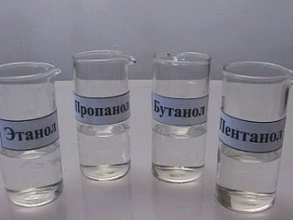
Мировое производство мета-нола составляет около 10 мил-лионов тонн в год, этанола производится примерно на порядок больше. Метанол и этанол применяются в качестве растворителей и сырья в орга-ническом синтезе. Кроме того этанол используют в пищевой промышленности и в медицине.

Slide 38

Запомни
Водородная связь – это связь между атомом водорода одной молекулы и атомами с большой электоотрицательностью ( О,F,N,Cl) другой моле-кулы.
Реакция этерификации – взаимодействие спир-тов с органическими и неорганическими кислотами с образованием сложных эфиров.

Slide 39
Спасибо за внимание !

